Slide 1
Electrochemistry: Fundamentals, Cells & Applications
1
Notes:
Möglich hier wäre Kommentar, Mo
1

Slide 2
1.1. Allgemein - Motivation
Elektrochemie wichtig für Alltag
Essentieller Teil vieler technischer Prozesse
Jobbereich mit Zukunft, relevant
2
Notes:
2

Slide 3
1.2. Allgemein - Format
Dozierender: PD Dr. Lorenz Gubler (PSI)
Format der Vorlesung: 3G, am Stück
Frontalunterricht
3
Notes:
3

Slide 4
1.3. Inhalt
Inhalt Allgemein:
Gute Repetition
für PC, etwas AC;
Anspruchsvoll
(insb. Theorie)
4
Notes:
4

Slide 5
2. Arbeitsaufwand
Zeitraum | Was? | Investierte Zeit pro Woche (W)
Semester (14W) | Vorlesung | 1.5 h
Semester (14W) | Vor-/Nachbereitung | 1 h
Semester (14W) | Übung | 1 h
Lernphase (1W) | Lernen | 50 h
Summe | 6 ECTS = 180 h >> | 99 h
5
Notes:
5

Slide 6
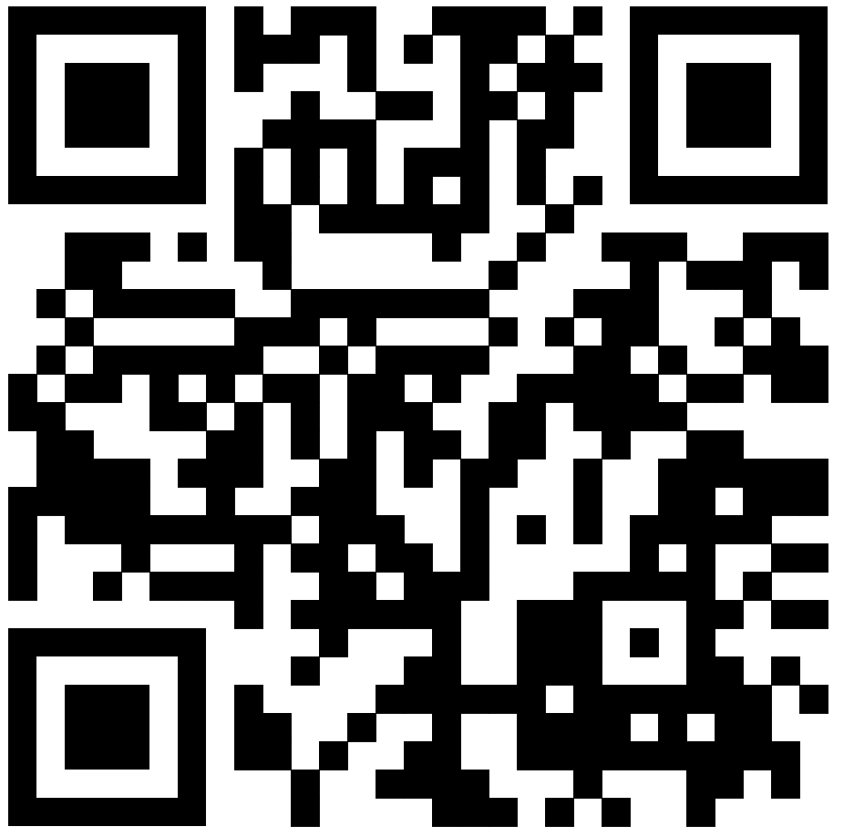
3. Unterlagen
Ausführliches Skript (s. QR-Code) + Slides
Verständliche Darstellungen
Aufzeichnungen aus HS 2021 verfügbar
Übungen: 1-2 Seiten, teilw. relevant für Prüfung
Bonus (0,25 Notenpunkte) wenn 50% richtig gelöst
6
Notes:
6

Slide 7
4. Prüfung
Mündlich, 30min, Englisch
3 Unterthemen aus der Vorlesung (siehe Folie 1.3.)
Eher Konzepte abgefragt, wenig Auswendiglernen
Lernen: eigene Zsf., VCS-Zsf. (David Meier), ANKI (Lisa)
Netter Einstieg, steigende Schwierigkeit der Fragen
Nette Bewertung
7
Notes:
7

Slide 8
5. Subjektive Bewertung
Qualität (Vorlesung und Unterlagen): 10/10
Arbeitsaufwand um zu bestehen: 7/10 (im guten Sinne)
Unterhaltsamkeit: 3/10 (Montag Morgen)
8
Notes:
8

Slide 9
Fragen?
9
Notes:
9

